Slide 1
ACME Chicken
Etude de marché – Février 2019

Slide 2
Source des données

Slide 3
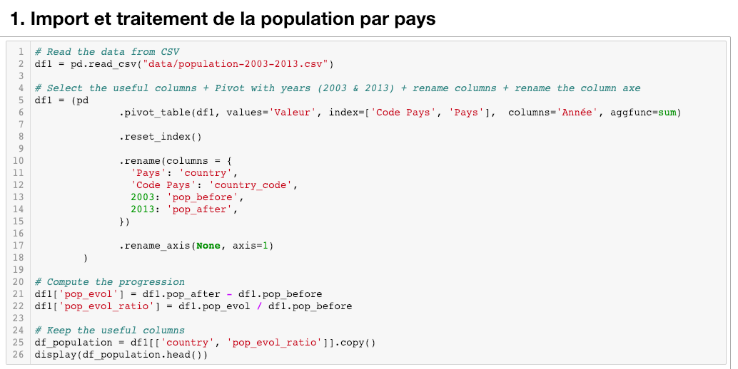
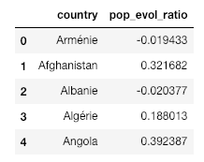
FAO – Population par pays

Slide 4
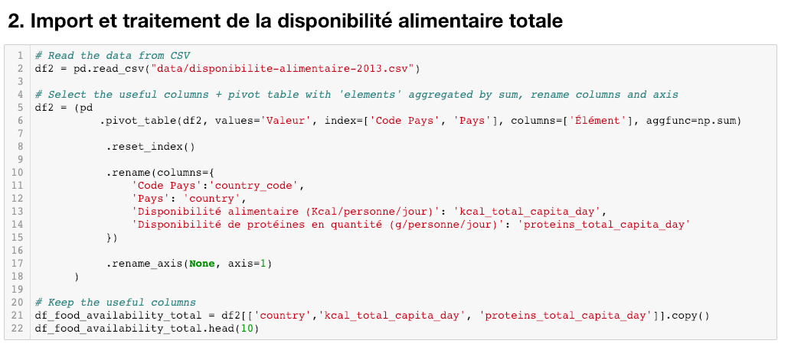
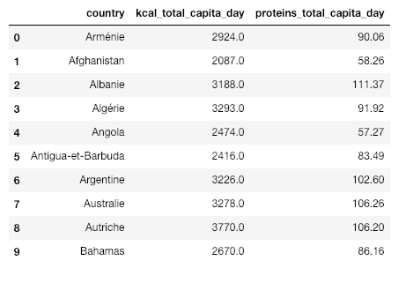
FAO – Disponibilité alimentaire par habitant

Slide 5
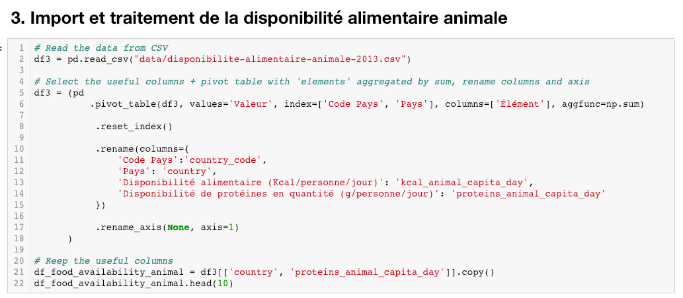
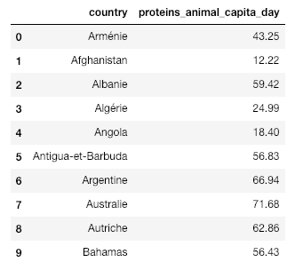
FAO – Disponibilité alimentaire en protéïnes d’origine animale

Slide 6
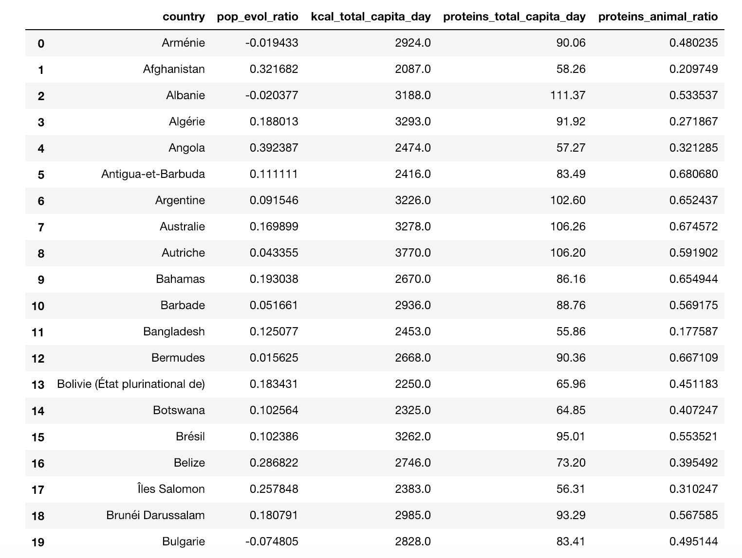
Construction du dataframe principal
Population
+
Disponibilité alimentaire kcal totale
+
Disponibilité alimentaire protéines totale
+
Ratio protéïnes animales vs protéïnes totales

Slide 7
Classification

Slide 8
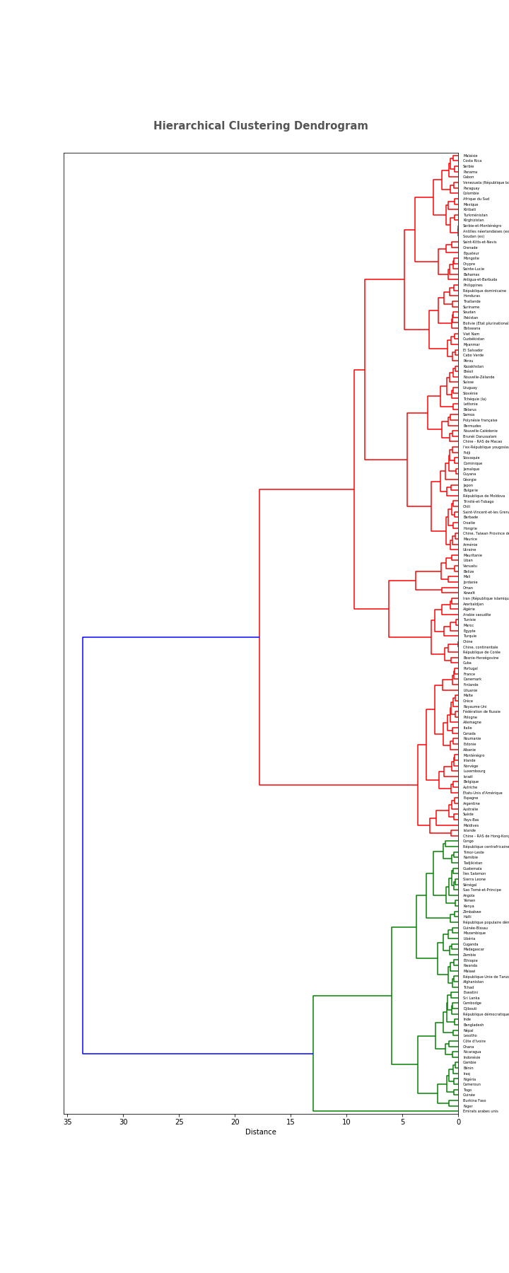
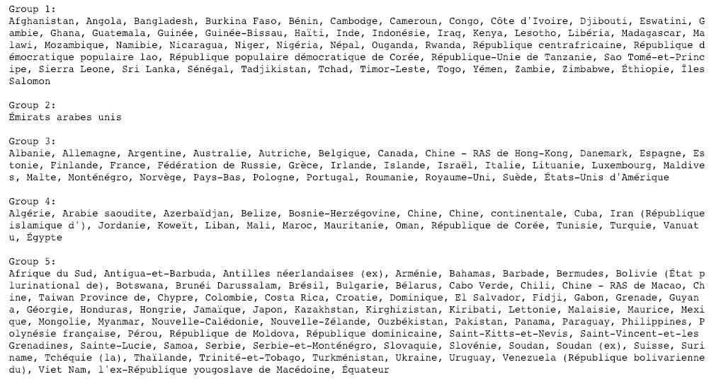
Classification hiérarchique

Slide 9
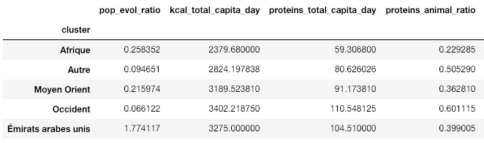
FAO – Caractérisation des cinq groupes
Le groupe « Occident » performe sur les trois variables alimentaires

Slide 10
Réduction des variables

Slide 11
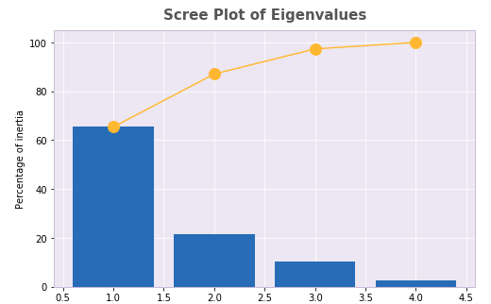
Analyse en composantes principales

Slide 12
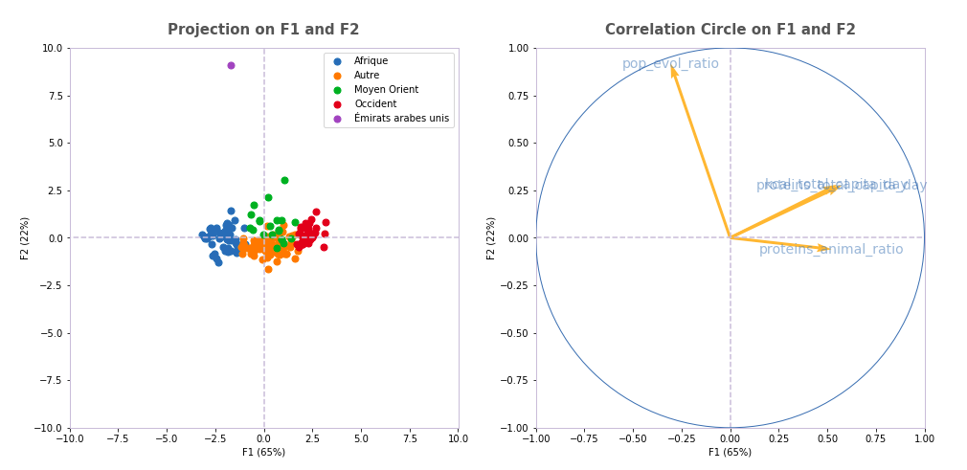
Projection du nuage de points et du cercle de corrélation
F1 : nourriture F2 : évolution de la population

Slide 13
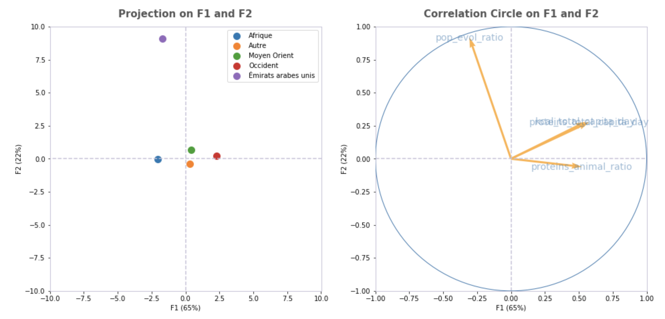
Projection des centroïdes
F1 : nourriture F2 : évolution de la population

Slide 14
Premières conclusions
Cluster n°3
« Occident »

Slide 15
Tests statistiques

Slide 16
Objectif des tests statistiques
1. Confirmer que nos groupes soient significativement différents
2. Sélectionner un groupe ayant réellement de bonnes caractéristiques.

Slide 17
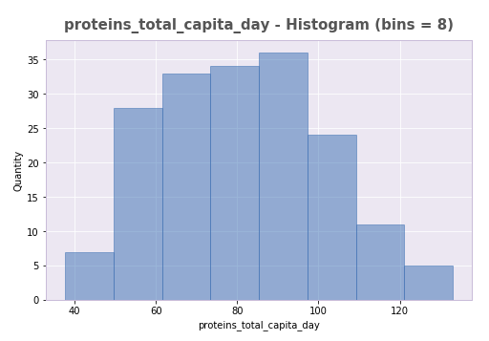
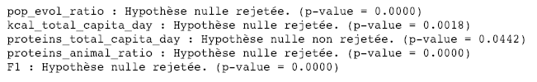
Recherche d’une variable gaussiennne
Hypothèse nulle : la variable est gaussienne
Hypothèse alternative : la variable n’est pas gaussienne
Nous rejetons l’hypothèse H0 au seuil de 1%
scipy.stats.normaltest()
« This function tests the null hypothesis that a sample comes from a normal distribution. It is based on D’Agostino and Pearson’s, test that combines skew and kurtosis to produce an omnibus test of normality. »
Variable retenue :
proteins_total_capita_day

Slide 18
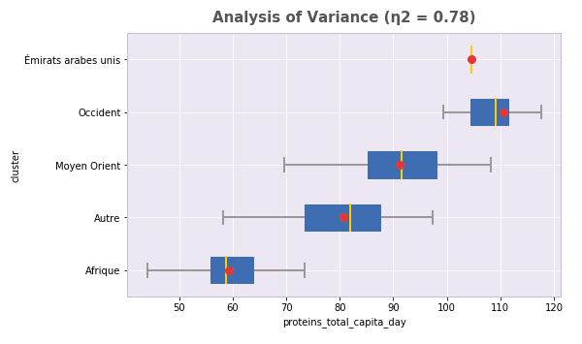
ANOVA (Analyse de la variance)
Graphiquement,
le résultat est satisfaisant.

Slide 19
Tests d’adéquation
Objectif : confirmer que chaque cluster est significativement différent.
CLUSTERS ✓
Sélection des deux clusters les plus proches graphiquement
2. Test d’adéquation sur les variances : test de Fisher
3. Si les variances sont similaires, on peut tester la moyenne dans de bonnes conditions avec un test de Student
VARIANCE ✓
MOYENNE ✓

Slide 20
Test d’adéquation - #1 Sélection de deux clusters proches
« Moyen Orient »
et
« Autre »

Slide 21
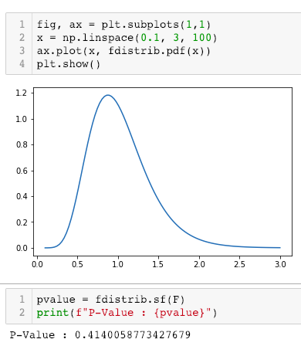
Test d’adéquation - #2 Test des variances (Fisher test)
Hypothèse nulle : Les variances sont similaires
Hypothèse alternative : La variance de la loi qui régit les deux clusters est différente
Nous rejetons l’hypothèse H0 au seuil de 1%
P-Value : 0.4140058773427679
L’hypothèse H0 est largement conservée.
Les variances sont similaires.

Slide 22
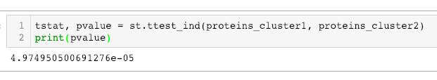
Test d’adéquation - #3 Test des moyennes (Student test)
Hypothèse nulle : Les moyennes sont similaires
Hypothèse alternative : Les moyennes sont significativement différentes
Nous rejetons l’hypothèse H0 au seuil de 1%
P-Value : 0.00005
L’hypothèse H0 est rejetée sans aucun doute.
Les moyennes sont donc significativement différentes

Slide 23
Affinement
de la sélection

Slide 24
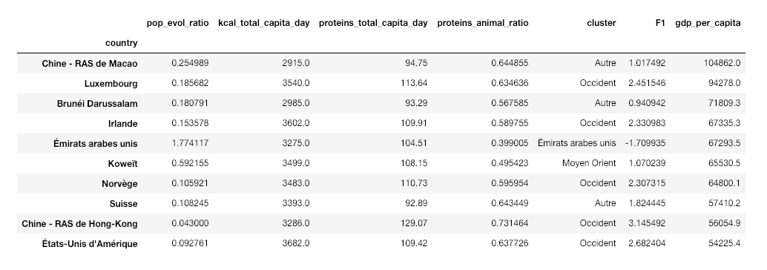
Ajout du PIB par habitant

Slide 25
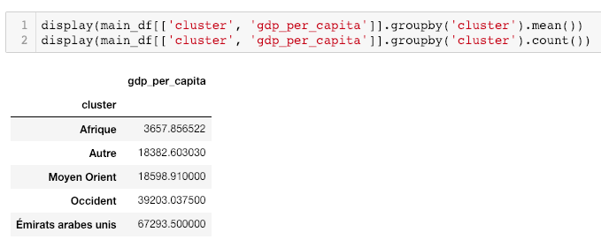

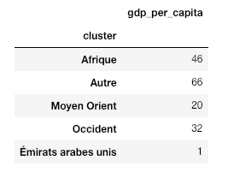
Analyse du PIB par habitant par cluster
mean()
count()
Le groupe « Occident » est celui qui a le plus fort PIB par habitant.

Slide 26
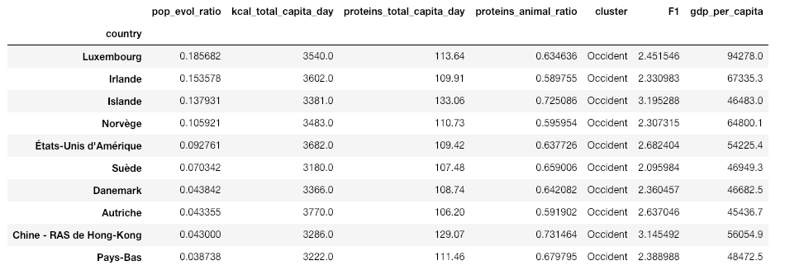
Sélection finale
Sélection du groupe « Occident »
Sélection des pays au plus fort PIB parmi le groupe « Occident »
Classement des 10 pays sélectionnés par évolution de leur population

